Slide 1
进展与展望
李霖彦
2026.6.18

Slide 2
进展
1.工作流优化
2.毕业论文完成的南极台站总结与讨论

Slide 3
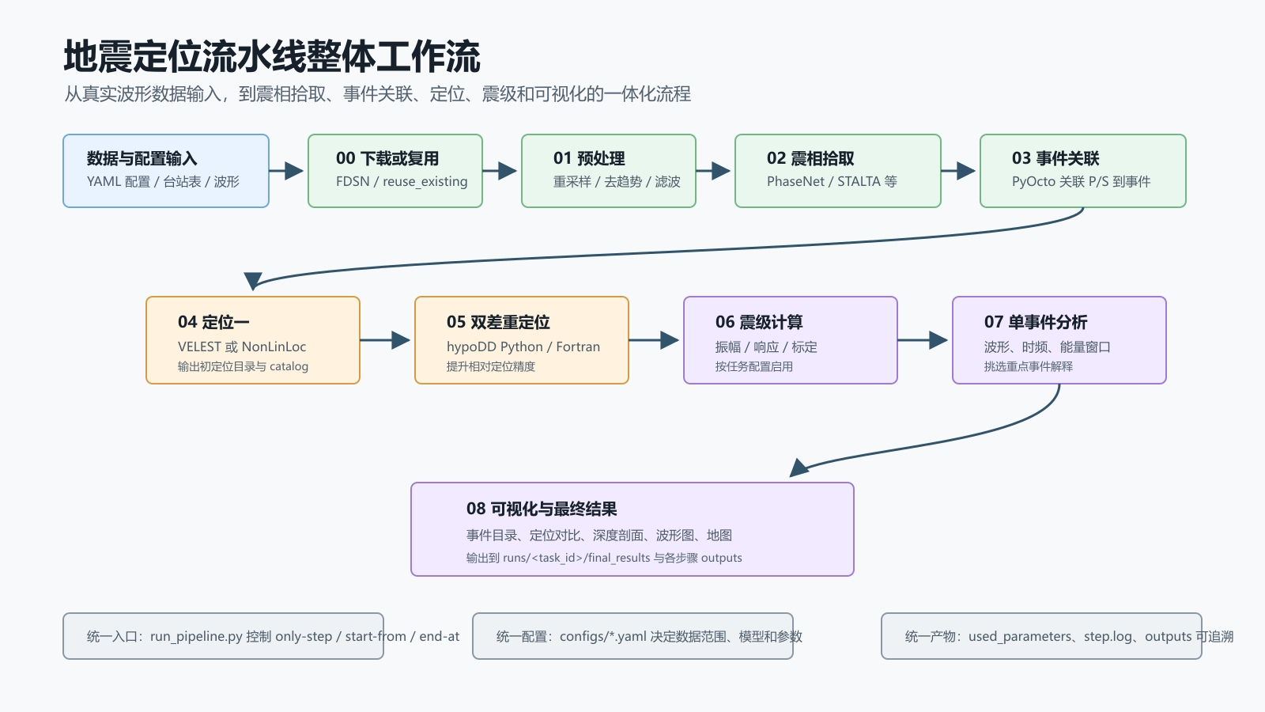
工作流优化
接入NonLinLoc适配更多任务
连接hpc完成超算运行方案
本地调参、超算计算、结果回收
预处理流式化，降低大规模波形处理内存压力

Slide 4
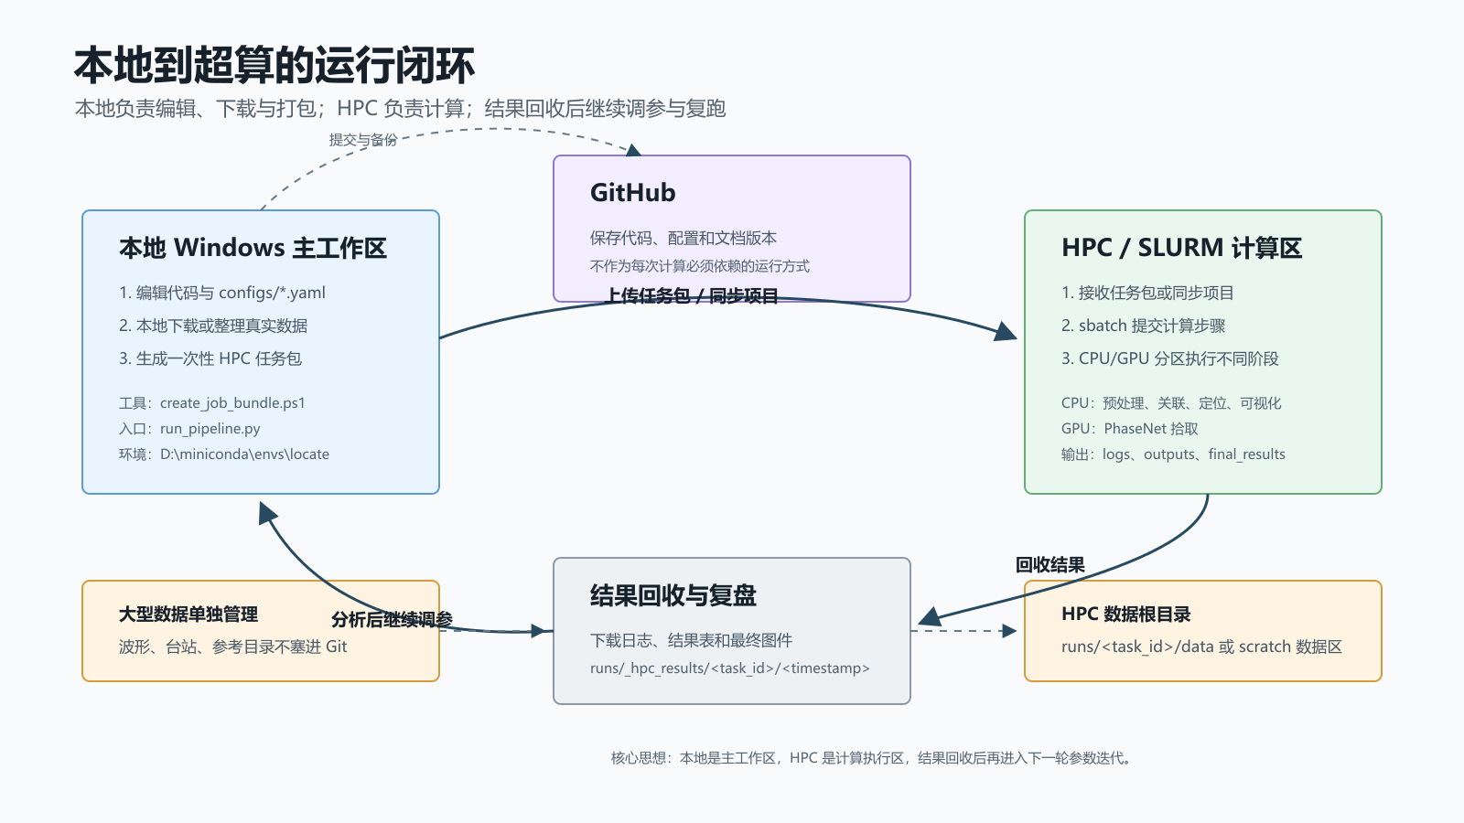
结合服务器的运行线路

Slide 5
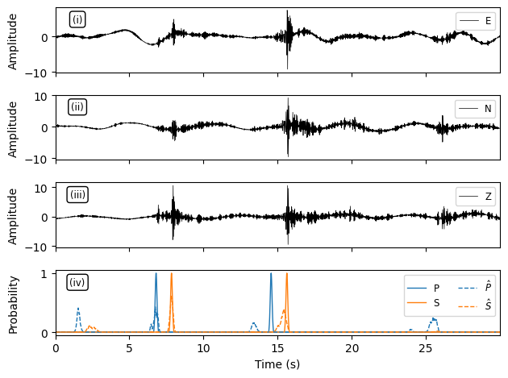
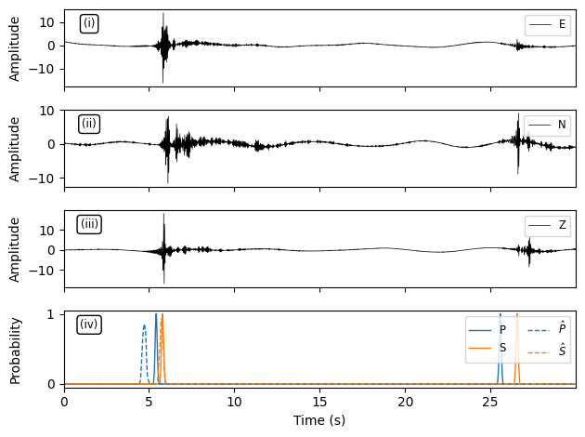
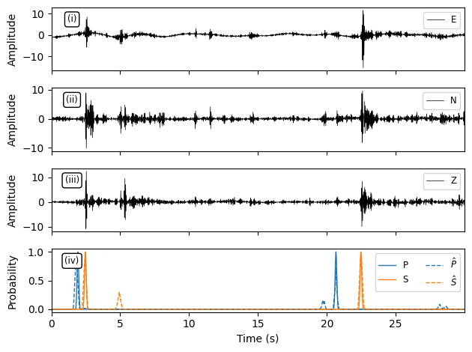
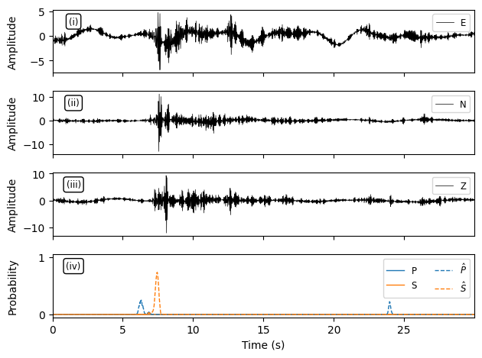
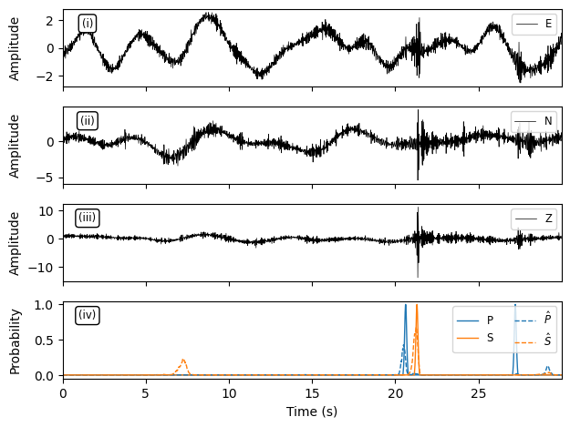
毕业论文
重训练
对应五种情况
需要优化：加大样本
加入合成数据
漏检
偏差
复现
挖掘
弱化

Slide 6
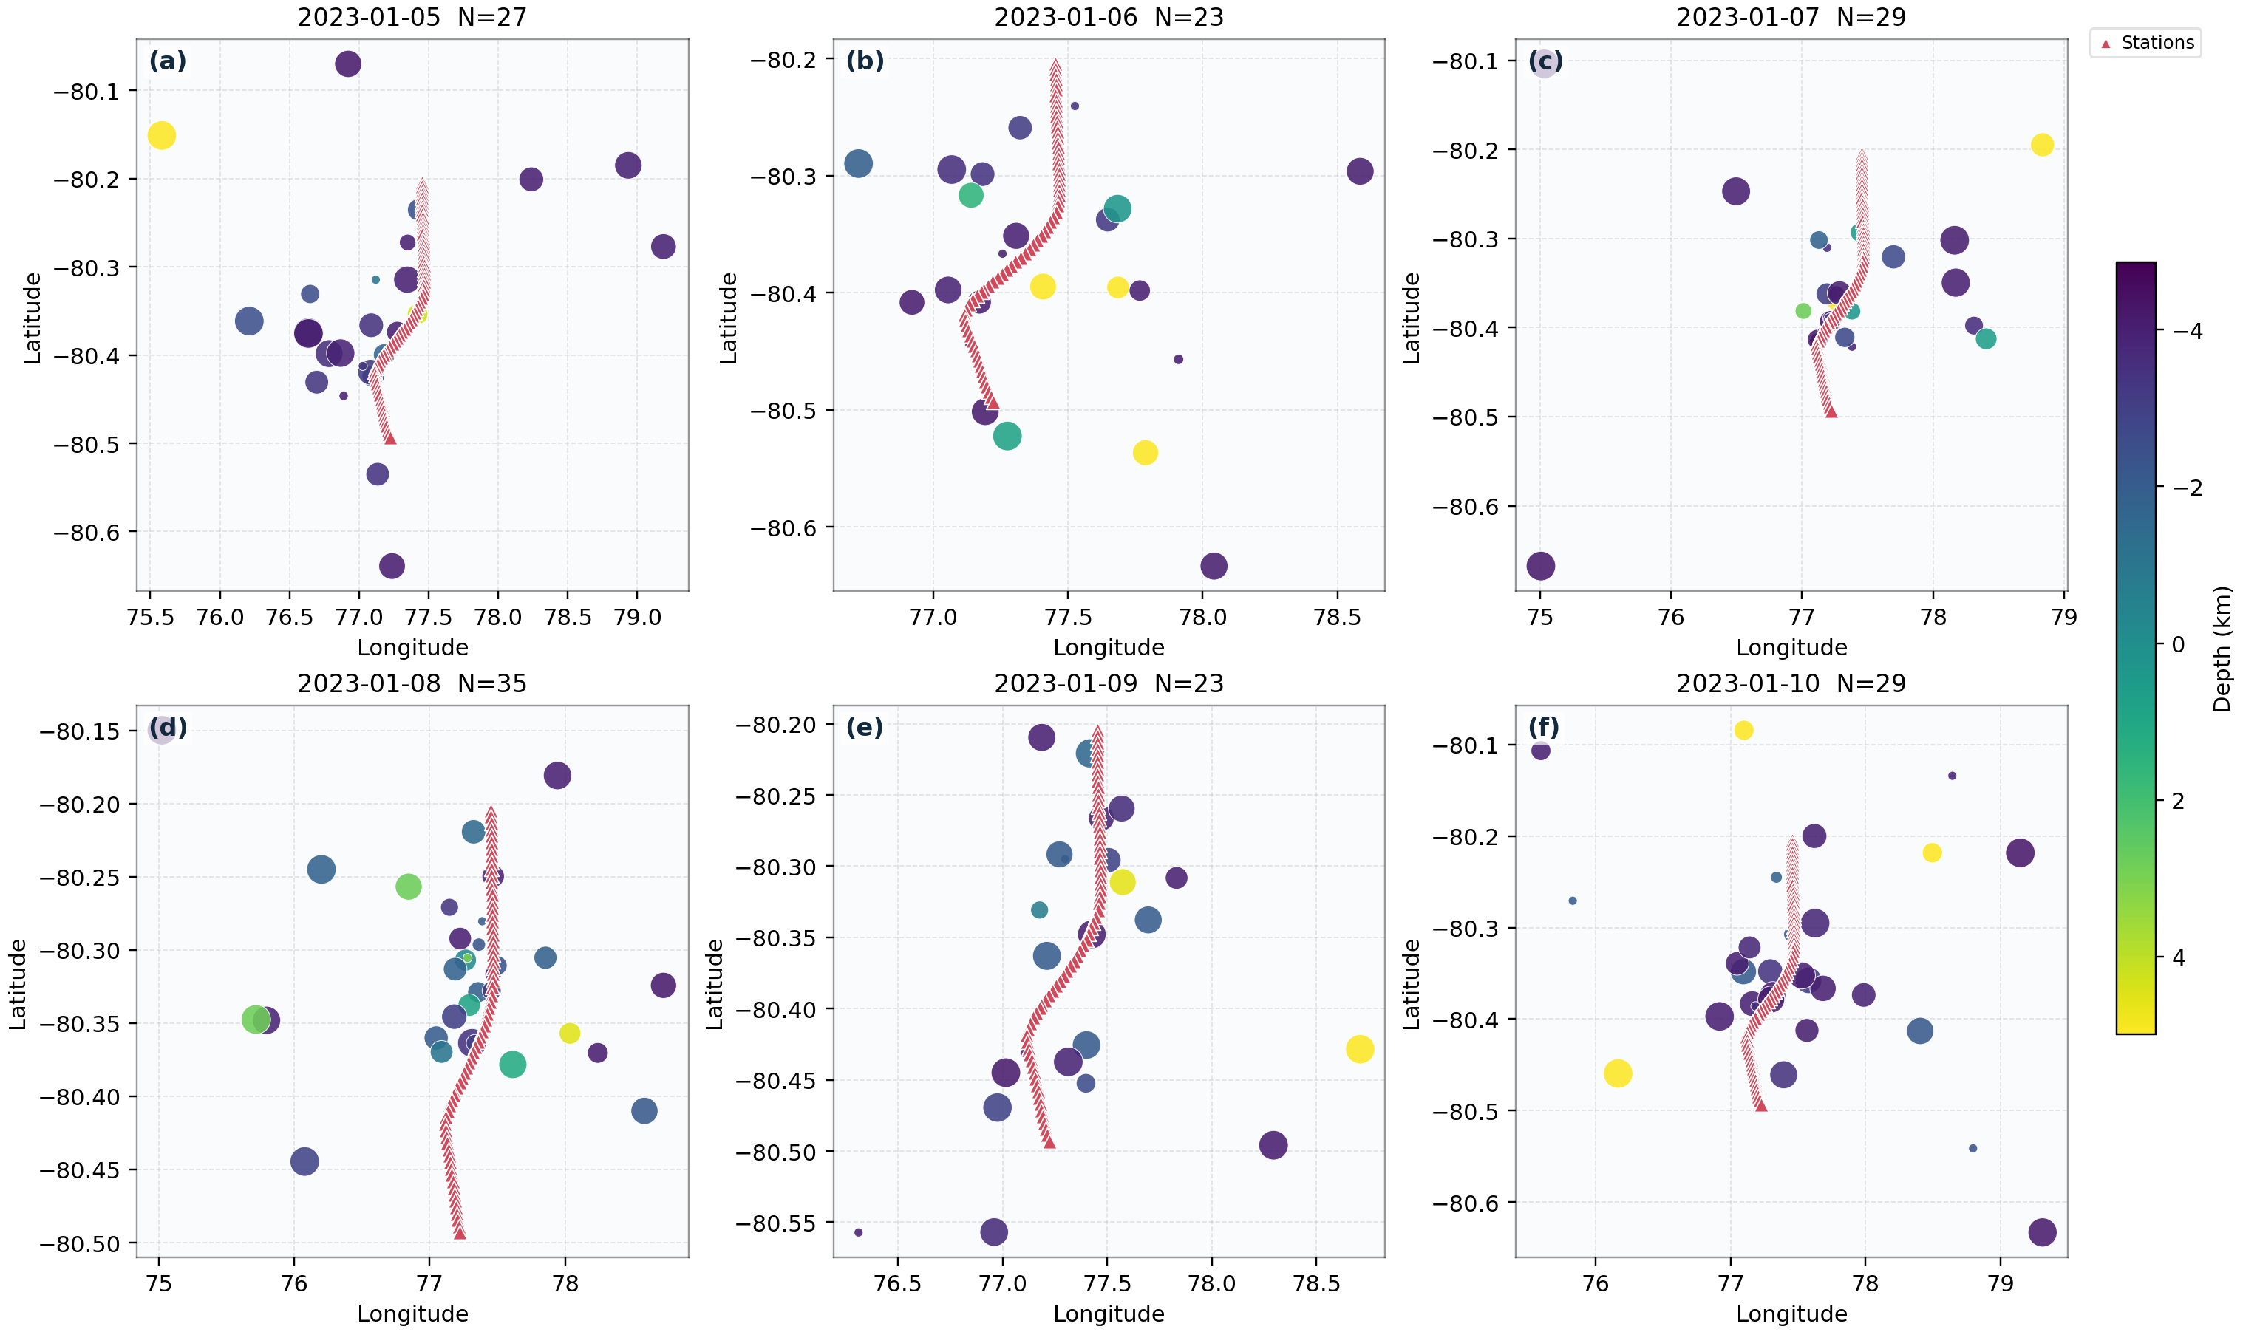
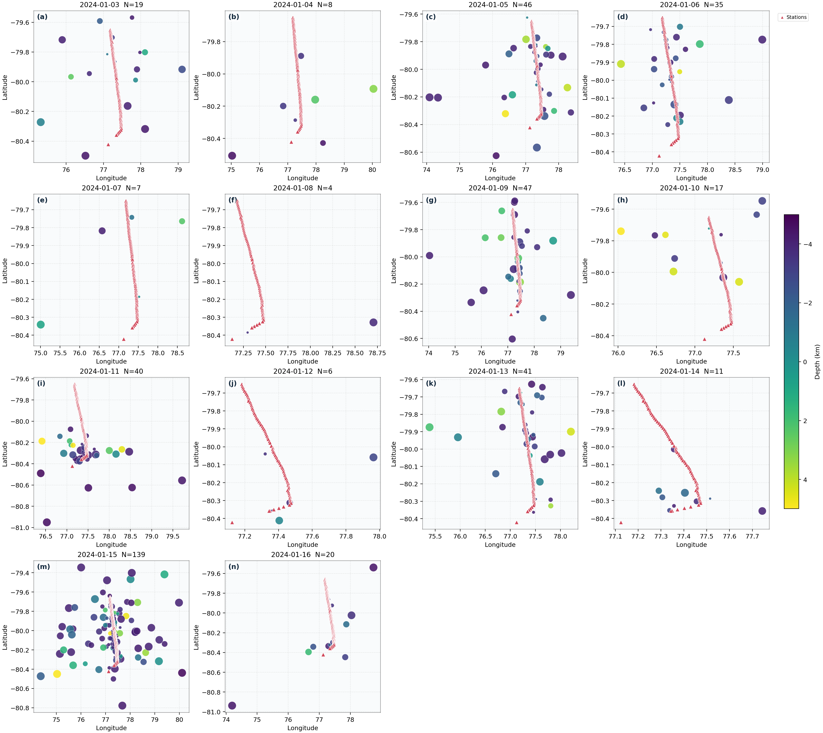
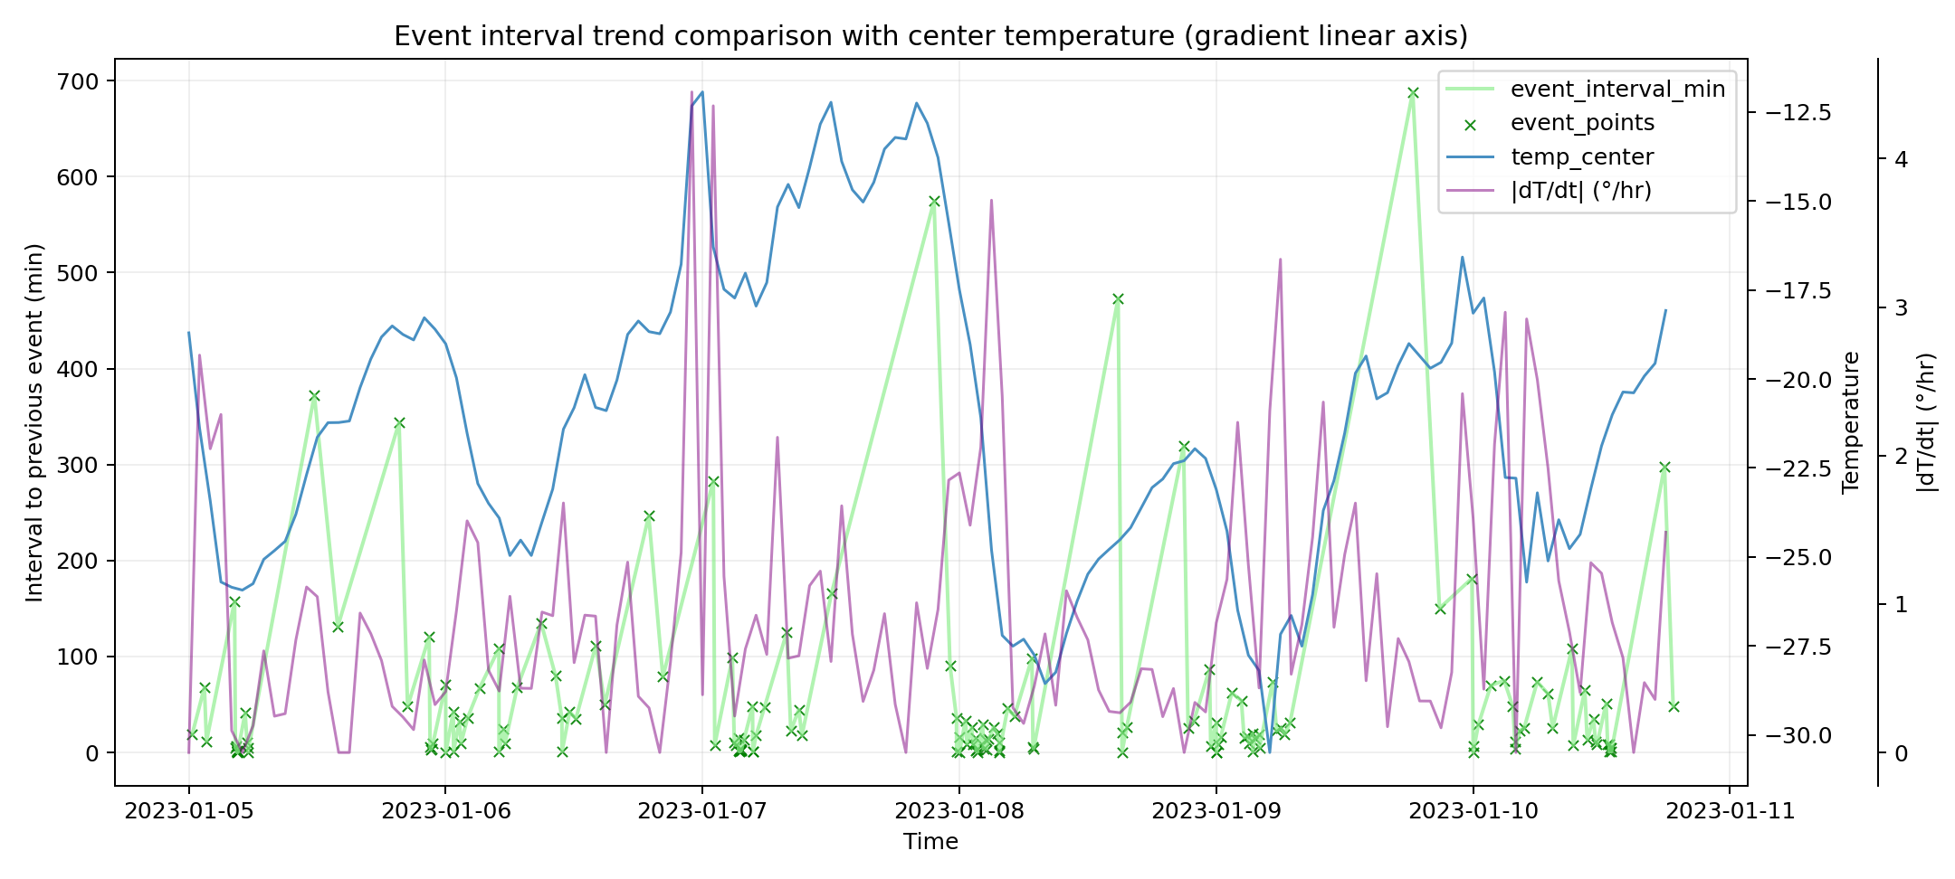
毕业论文
两期地震目录构建
因为定位不准，未作深入讨论
与温度相关，略微牵强

Slide 7
展望
1.来古冰川地震定位和背景噪声成像
2.全南极地震数据收集与进一步工作

Slide 8
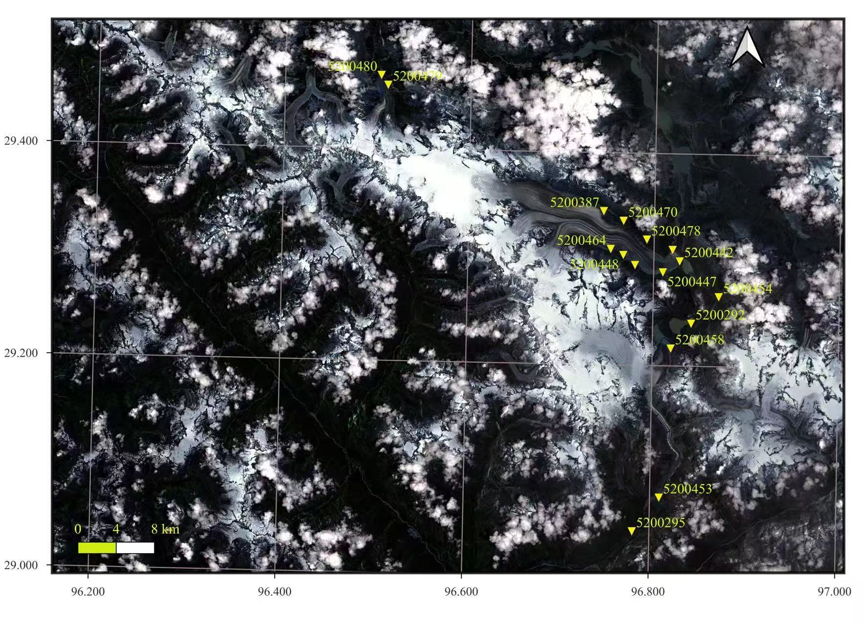
来古冰川
晏鹏老师数据
1.冰震寻找与定位
2.各台站H/V计算
3.背景噪声成像

Slide 9
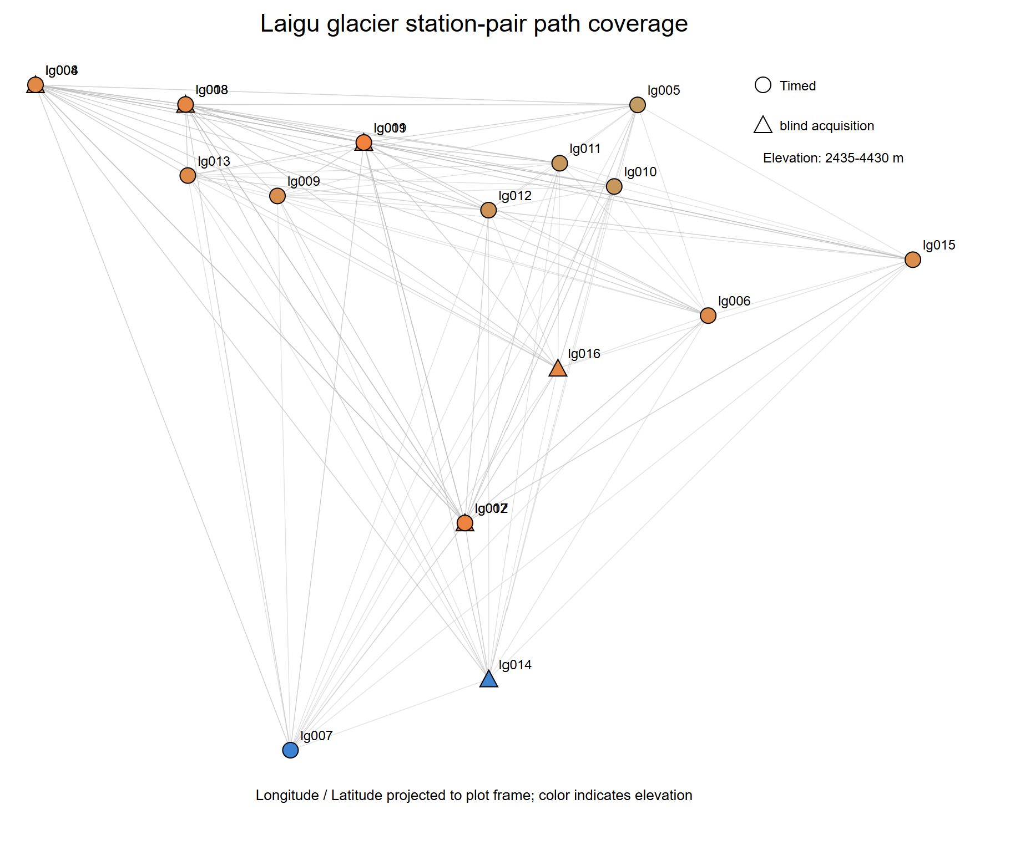
地形起伏比较大
地形环境复杂

Slide 10
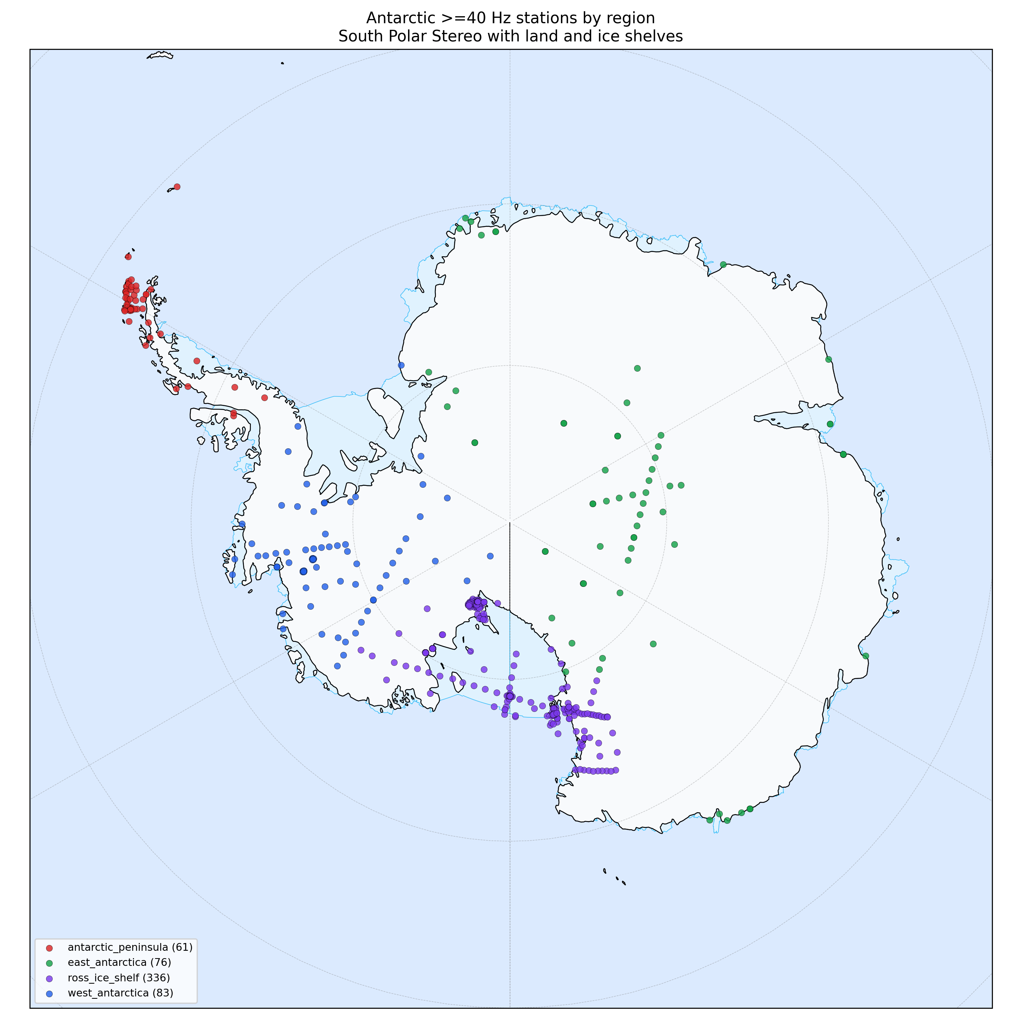
全南极数据收集
收集全南极信息
大致分为四个研究区域
全部一起运行有弊端：
存储压力大、定位不细致

Slide 11
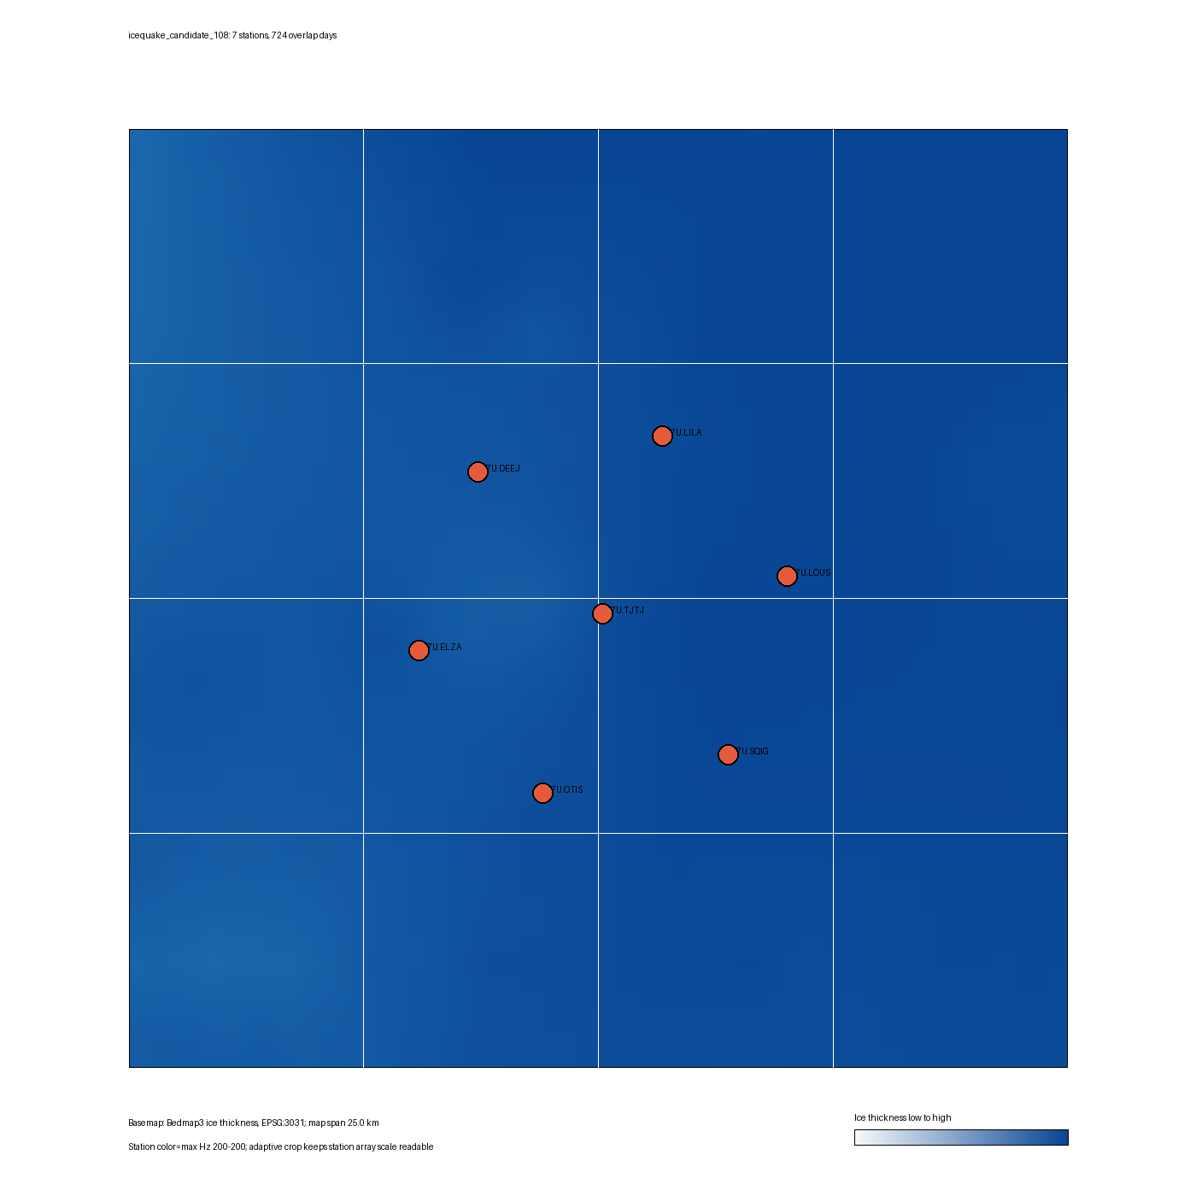
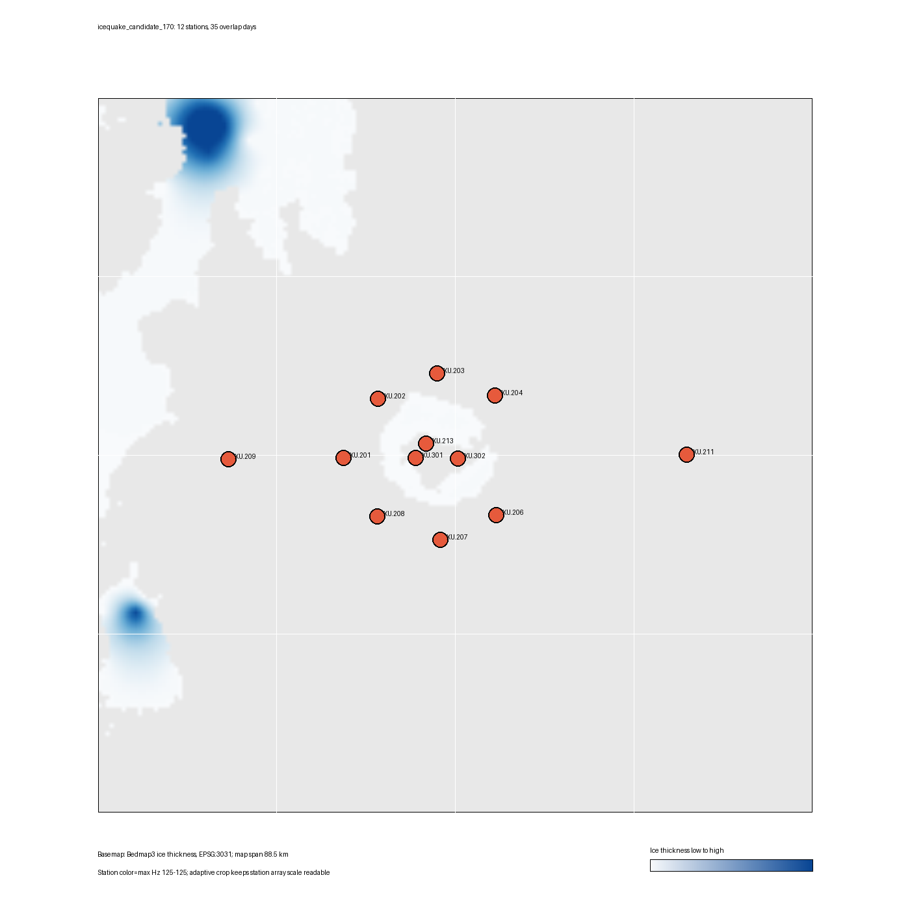
小分区南极数据
西南极
有两组类似台网
200Hz
约 724 天
时间长、采样率高、远离科考站
台间距5km
方位角空缺60°
南极半岛
125Hz
约 35 天
台站更多，几何较好，但时间短
台间距15km
方位角空缺47.7°

Slide 12
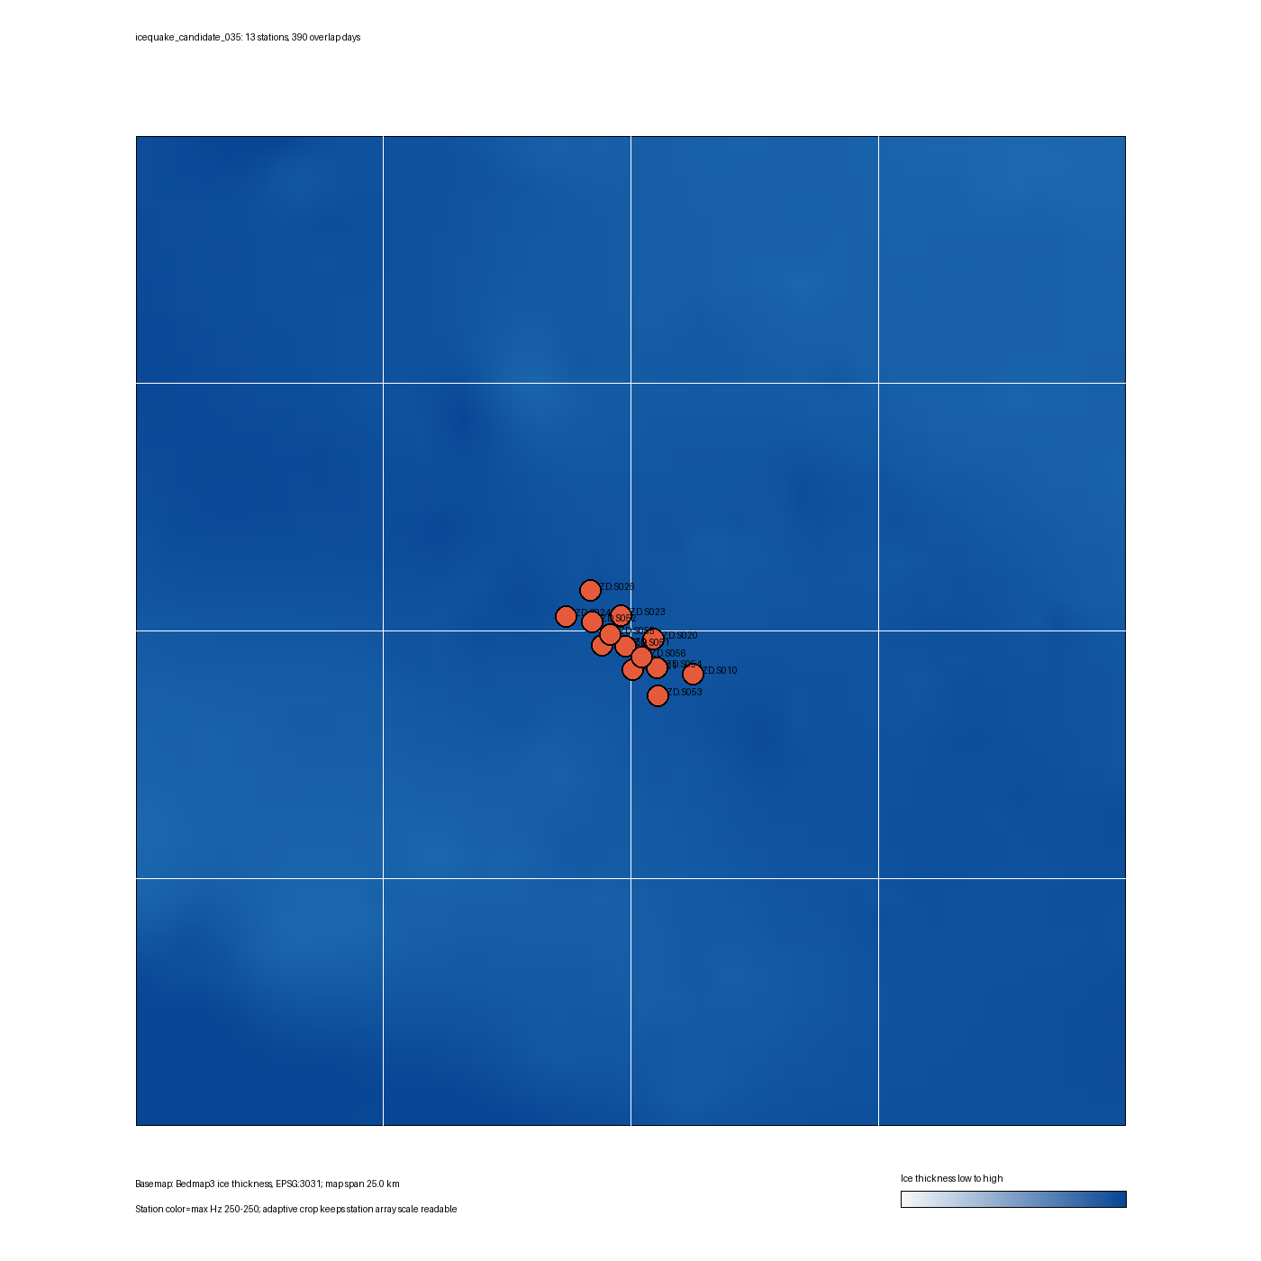
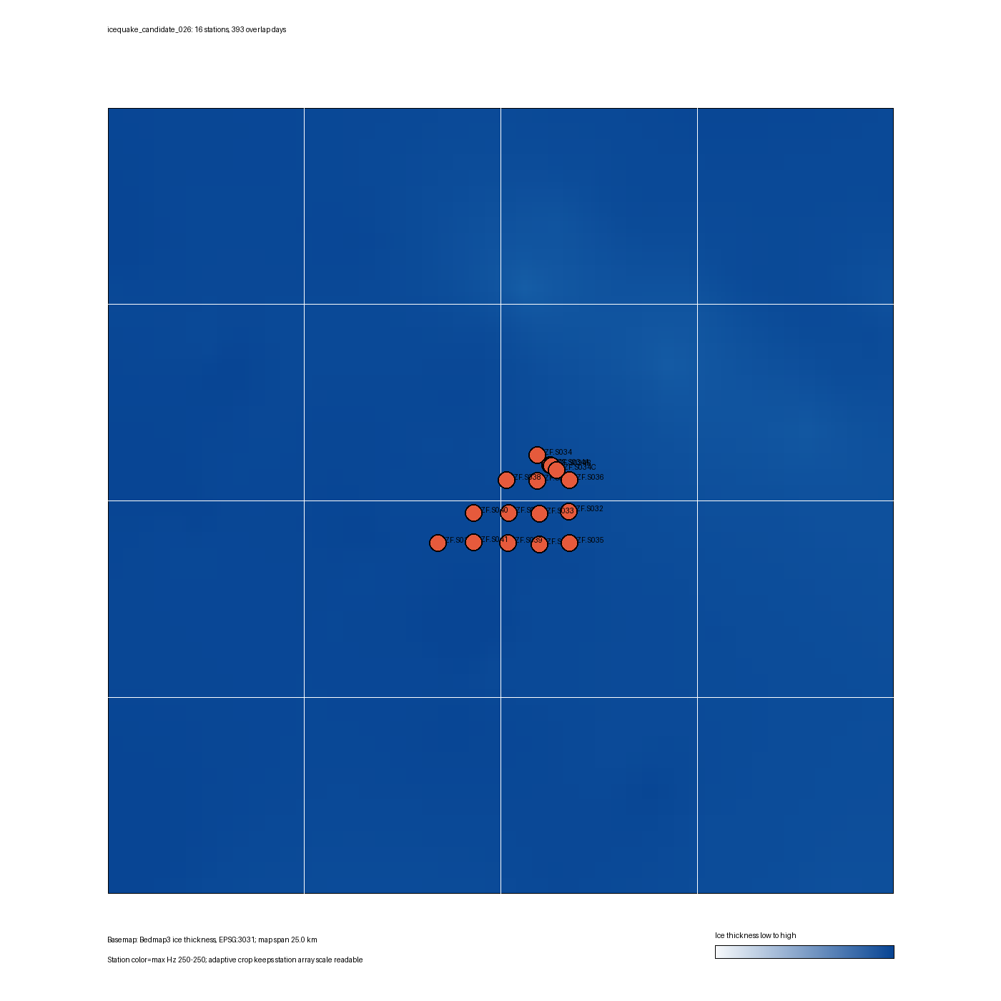
罗斯冰架
台网比较多，台站密集，2km以下
200Hz以上
布设时间一年多
缺点：本质海陆交界

